Slide 1
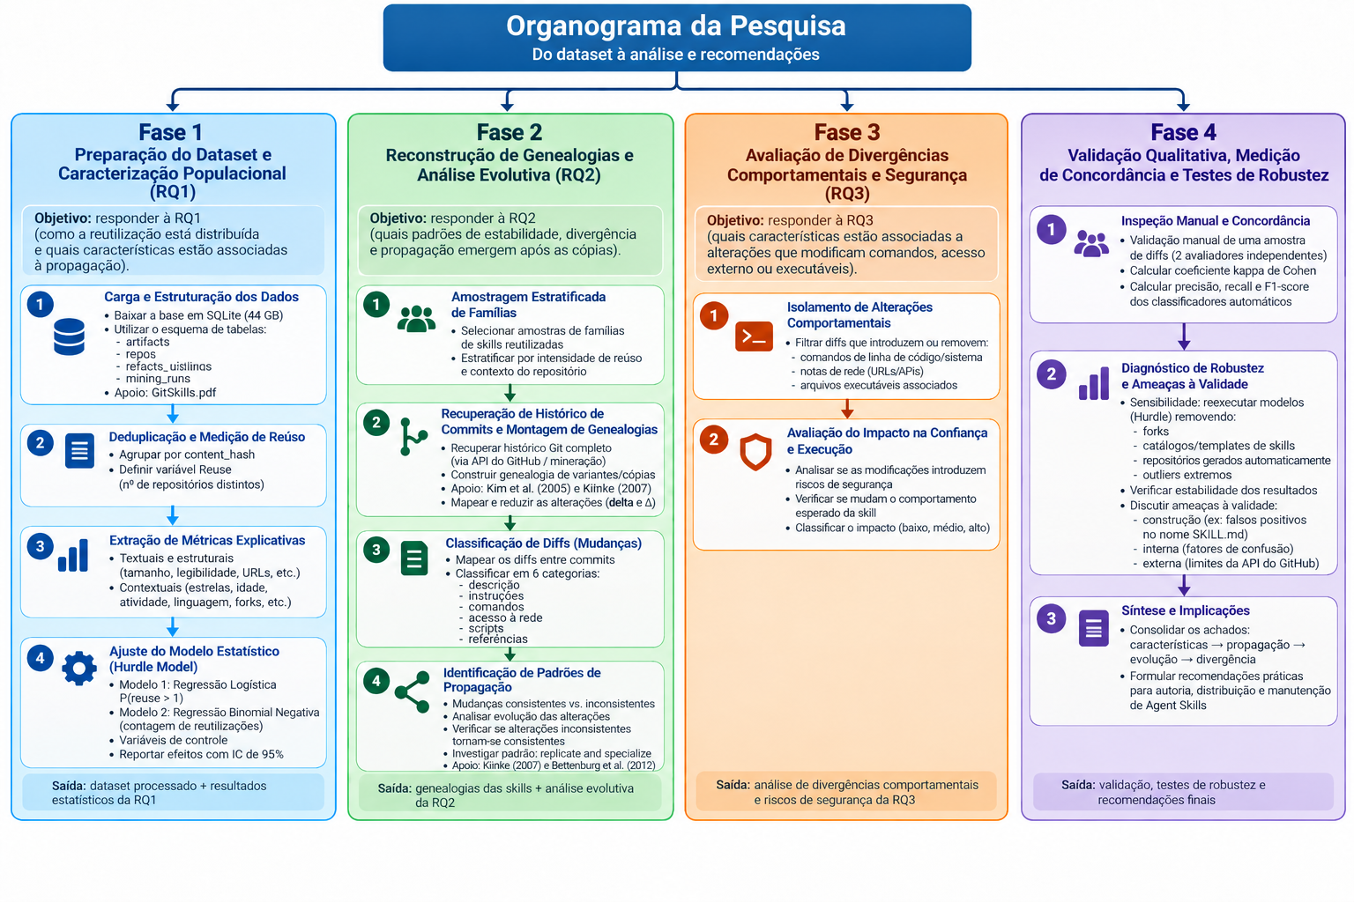
Reutilização e propagação
de Agent Skills no GitHub
Como a pesquisa foi construída e o que a RQ1 já revelou
Fase 1: preparação do dataset e caracterização populacional
Jemison dos Santos, Tópicos em Engenharia de Sistemas de Software II
Notes:
Apresentar o tema e esclarecer que esta apresentação detalha a Fase 1. A pergunta central envolve a distribuição do reúso e as características associadas à propagação. Fonte da estrutura: Registro de execução da pesquisa GitSkills, seção 1.

Slide 2
Pergunta de pesquisa e unidade de análise
A RQ1 combina descrição da distribuição e análise de associações
RQ1
Como a reutilização está distribuída e quais características textuais, estruturais e contextuais estão associadas à ampla propagação?
1
2
3
4
Conteúdo
Reúso
Propagação
Associação
Um SKILL.md distinto
identificado por file_sha
Mesmo hash em dois ou
mais repositórios
Número de repositórios
que contêm o conteúdo
Relações estatísticas,
sem inferência causal
Escopo atual
A RQ1 usa a população completa elegível. RQ2 e RQ3 exigirão a recuperação do histórico Git e uma estratégia própria de amostragem.
GitSkills / RQ1 / 2/14
Notes:
Explicar a unidade de análise antes dos números. O hash representa conteúdo idêntico. O representante do dataset serve para deduplicação, mas não prova autoria ou origem. O desenho é observacional, portanto os resultados descrevem associações.

Slide 3
Fonte de dados e estrutura do banco
Snapshot de julho de 2026 em SQLite, consultado em modo somente leitura
42 GB
4
282.200
3.797.117
tamanho do banco agent_skills_release.db
tabelas relacionadas
repositórios com metadados
ocorrências de artefatos
artifacts
repos
artifact_siblings
mining_runs
Ocorrências, conteúdo, hash, frontmatter e composição
Estrelas, linguagem, datas, forks e licença
Arquivos e diretórios associados a cada skill
Procedência e execuções da mineração
Junção principal: artifacts.repo_full_name = repos.full_name
Execuções interrompidas permanecem documentadas como ameaça potencial à validade.
GitSkills / RQ1 / 3/14
Notes:
Apresentar a função de cada tabela. Mining_runs registrou execuções interrompidas e reparadas por checkpoints. Isso não invalida automaticamente o banco, mas integra a discussão de procedência e validade. Fonte: seções 4.1 a 4.5 do registro.

Slide 4
Da coleta bruta à população principal
Filtros de qualidade aplicados sem alterar o banco original
3.797.117
ocorrências totais
3.742.828
nome SKILL.md
1.880.348
conteúdo obtido
1.853.479
hash validado
1.627.753
frontmatter válido
1.586.188
conteúdos distintos elegíveis
Critério simultâneo
dedup_primary = 1, nome exato, conteúdo recuperado, hash válido e frontmatter válido
GitSkills / RQ1 / 4/14
Notes:
Explicar que a população principal reúne todos os critérios simultaneamente. A verificação de deduplicação encontrou 1.877.981 hashes distintos, cada um com exatamente um representante, sem ausências e sem múltiplos representantes. Fonte: seção 5.

Slide 5
Cobertura dos dados usados na RQ1
Metadados de repositório e composição possuem cobertura suficiente para o modelo principal
99,92%
dos conteúdos possuem composição coletada
24,64%
possuem histórico resumido
Decisão
O histórico não entrou como requisito da RQ1. RQ2 e RQ3 precisarão recuperar o histórico Git completo.
GitSkills / RQ1 / 5/14
Notes:
A ausência de linguagem foi convertida em Unknown, sem excluir o registro. A composição inclui informações como arquivos irmãos, scripts e referências. O histórico resumido cobre apenas cerca de um quarto da população e, por isso, não foi requisito da RQ1. Fonte: seções 6 e 7.

Slide 6
Características contextuais e tratamento das caudas
As variáveis foram transformadas antes da modelagem
Linguagens mais frequentes
Transformações
1
log1p
Reduziu a assimetria de tamanhos, contagens e estrelas
2
Winsorização
Limitou valores abaixo de P0,5 e acima de P99,5
3
Padronização
Expressou efeitos por aumento de um desvio-padrão
Diagnóstico
279 linguagens encontradas
VIF máximo = 4,197. Variáveis redundantes, como word_count, sibling_bytes e forks, não entraram juntas no modelo.
As 20 mais frequentes foram mantidas. As demais formaram a categoria Other.
GitSkills / RQ1 / 6/14
Notes:
Exemplificar as caudas: text_length atingiu 344.762 caracteres, url_count chegou a 2.242 e repo_stars a 383.040. A legibilidade Flesch permanece exploratória porque a fórmula é orientada ao inglês e o corpus pode ser multilíngue. Fonte: seções 14.2, 15 e 16.

Slide 7
Como o reúso foi medido
O hash do conteúdo separa identidade textual de localização no repositório
Mesmo file_sha
Repositório A
Repositório B
Repositório C
skills/review/SKILL.md
.claude/skills/review/SKILL.md
agents/review/SKILL.md
reuse_count = 3
is_reused = 1
extra_reuse = 2
três repositórios distintos
há mais de uma presença
duas presenças além da primeira
Ocorrências repetidas dentro do mesmo repositório não aumentam reuse_count.
GitSkills / RQ1 / 7/14
Notes:
Distinguir ocorrência de presença em repositório. Um conteúdo pode ter mais ocorrências do que repositórios porque o mesmo arquivo pode aparecer várias vezes no mesmo projeto. O repositório representante não identifica necessariamente a origem. Fonte: seção 8.

Slide 8
Distribuição do reúso
A maioria dos conteúdos não se propaga, mas o reúso responde por muitas presenças
16,02%
dos conteúdos aparecem em dois ou mais repositórios
42,06%
das presenças são reúsos além da primeira
0,398
coeficiente de Gini
1.586.188 conteúdos analisados
Mediana = 1, média = 1,73 e máximo = 937
GitSkills / RQ1 / 8/14
Notes:
Interpretar com cuidado: 83,98% aparecem em um único repositório e 16,02% são reutilizados. Porém, os reúsos adicionais representam 42,06% das presenças conteúdo-repositório. Fonte: seção 9.

Slide 9
Cauda longa e conteúdos mais propagados
Poucos conteúdos alcançam centenas de repositórios
Percentis de reuse_count
Cinco conteúdos com maior alcance
P50
1 repositório
P75
1 repositório
P90
2 repositórios
P95
3 repositórios
P99
15 repositórios
P99,9
65 repositórios
Somente 466 conteúdos, ou 0,0294%, aparecem em mais de 100 repositórios.
GitSkills / RQ1 / 9/14
Notes:
Explicar que a concentração existe, mas não depende apenas dos dez primeiros conteúdos. Os mil conteúdos mais reutilizados respondem por 10,86% do reúso adicional. Fonte: seções 9.3, 9.4 e 10.

Slide 10
Preparação do dataset estatístico
As variáveis foram verificadas antes do ajuste dos modelos
1.586.188
1.560
1.584.628
218.408
conteúdos na população principal
registros removidos por ausência
registros no modelo
repositórios representantes
✓
✓
✓
✓
Identidade
Coerência
Variáveis
Colinearidade
1.584.628 hashes únicos
sem duplicações
reuse_count nunca supera
occurrence_count
is_reused e extra_reuse
sem inconsistências
VIF máximo 4,197
após seleção
Variável dependente
83,99% não reutilizados e 16,01% reutilizados
GitSkills / RQ1 / 10/14
Notes:
Mencionar que apenas 0,10% da população principal saiu do modelo por ausência de dados. O dataset final preservou a assimetria real do fenômeno e não balanceou artificialmente as classes.

Slide 11
O que é um hurdle model
O modelo separa a ocorrência do reúso da intensidade da propagação
Todos os conteúdos
O conteúdo atravessa a barreira do zero?
Parte 1: ocorrência
Parte 2: intensidade
Regressão logística
Contagem condicional positiva
Estima a probabilidade de
is_reused = 1
Estima extra_reuse somente
quando extra_reuse > 0
A separação evita tratar a ausência de reúso como se fosse apenas uma contagem pequena.
GitSkills / RQ1 / 11/14
Notes:
Explicar hurdle como uma barreira: primeiro o conteúdo precisa sair de zero e ser reutilizado; depois analisamos quantas reutilizações adicionais ele recebe. Em teoria, a segunda parte usa uma distribuição de contagem truncada em zero. Fonte conceitual: seção 18 e documentação metodológica registrada no projeto.

Slide 12
Ajuste do modelo e testes de robustez
O componente de contagem exigiu uma alternativa numericamente estável
01
Teste inicial
02
Binomial negativa
03
Modelo principal
repo_is_fork quase constante
4 casos positivos em 1,58 milhão
Convergência aparente, mas alpha extremo,
LL-Null indefinido e alertas numéricos
Logística + PPML condicional
com erros agrupados por repositório
Inferência
Sensibilidade
Erros-padrão robustos agrupados pelos 218.408 repositórios representantes
Sem 16 megarepositórios
11,59% dos registros removidos. A direção dos 28 efeitos principais permaneceu igual.
Correção de Benjamini-Hochberg aplicada separadamente aos dois componentes
Cauda limitada em P99,5
Direção e significância preservadas nos 37 coeficientes de intensidade.
GitSkills / RQ1 / 12/14
Notes:
A binomial negativa truncada produziu alpha de cerca de 36.808 no Python e theta próximo de zero no R, indicando solução degenerada. O PPML não exige que a variância seja igual à média para estimar os coeficientes de forma consistente, desde que a média condicional esteja corretamente especificada. Como havia dependência dentro dos repositórios, os erros foram agrupados. Resultados atualizados após a seção 18 do registro.

Slide 13
Características associadas à propagação
Variação percentual por aumento de um desvio-padrão, com erros agrupados e correção FDR
Probabilidade de reúso
Intensidade entre reutilizados
Leitura
Valores positivos indicam associação com maior propagação. Valores negativos indicam associação inversa. O desenho não permite concluir causalidade.
GitSkills / RQ1 / 13/14
Notes:
Destacar as diferenças entre os componentes. Cabeçalhos aparecem associados tanto à entrada no reúso quanto à intensidade. Descrição e legibilidade apresentam associações negativas nos dois componentes. Estrelas aumentam a probabilidade no modelo sem agrupamento, mas perdem significância na probabilidade após agrupar por repositório; na intensidade, o efeito negativo permanece. Mostrar apenas efeitos principais selecionados e significativos após FDR quando aplicável.

Slide 14
Conclusão parcial da RQ1
O trabalho já possui uma resposta quantitativa e um modelo validado por análises de sensibilidade
Distribuição
16,02% dos conteúdos são reutilizados, mas geram 42,06% das presenças adicionais.
1
Cauda longa
A mediana é 1 e o máximo é 937 repositórios. Somente 0,0294% ultrapassam 100.
2
Associações
Características textuais, estruturais e contextuais diferem entre ocorrência e intensidade.
3
Robustez
As direções principais resistiram à remoção de megarepositórios e ao controle da cauda.
4
Próxima etapa
Consolidar a redação e as limitações, documentar a procedência e iniciar a reconstrução das genealogias para a RQ2.
GitSkills / RQ1 / 14/14
Notes:
Encerrar indicando que a Fase 1 está analiticamente concluída. Reforçar que as relações são associativas. A próxima fase deverá recuperar históricos Git completos para investigar origem, divergência e evolução dos conteúdos reutilizados. A seção 21 do registro continha a conclusão descritiva; esta apresentação incorpora a modelagem concluída posteriormente.

